Slide 2
Ferdinand Hodler: prizori umiranja Valentine Godé-Darel

Slide 3
Moramo dobro i pošteno sagledati osobne stavove prema umiranju i smrti prije no što u tišini i bez anksioznosti sjednemo pored terminalnog bolesnika.
Elisabeth Kübler-Ross
Potrebna je hrabrost u radu s ovim bolesnicima i njihovim obiteljima, kao i značajne komunikacijske vještine i emocionalna stabilnost.

Slide 4
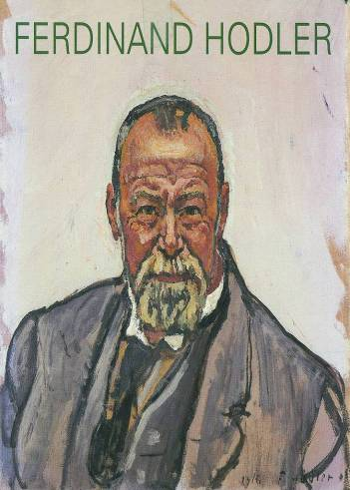
Švicarski slikar Ferdinand Hodler (1853-1918) slikao je svoju voljenu Valentine Godé-Darel prije, tokom i nakon bolesti;
U siječnju 1914. godine, samo tri mjeseca nakon rođenja njihove kćeri Pauline, Godé-Darel je operirala ginekološki karcinom, od kojeg je umrla nakon godinu dana.
Između 1912-1915, Hodler ju je mnogo puta slikao.
Pogled na ove slike pomaže osobama koje rade u palijativnoj medicini da osjete svoje reakcije na ove vizualne prikaze stadija patnje.

Slide 6
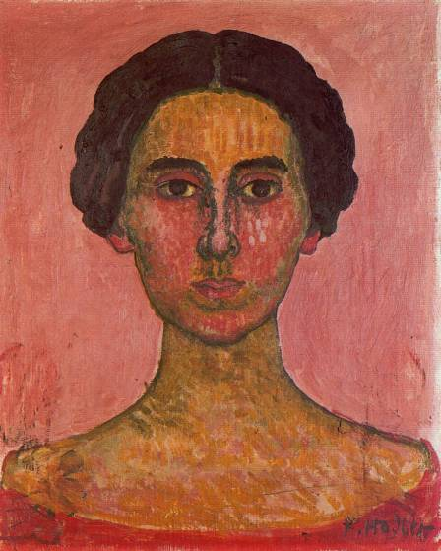
“Mladost”. Portret iz 1912. godine prikazuje Valentine kao mladu, zdravu ženu.

Slide 7
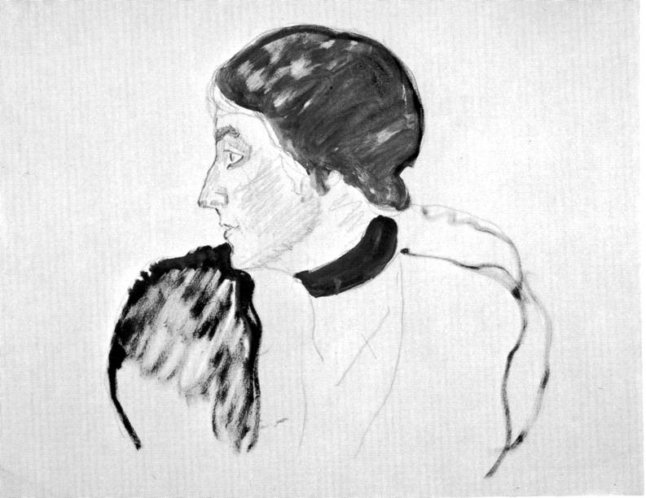

Slide 8
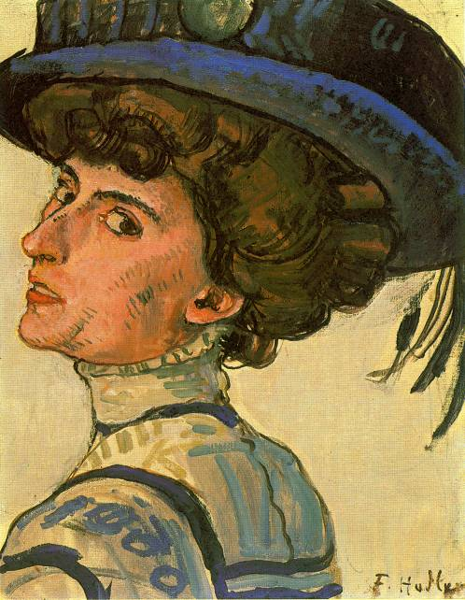

Slide 9
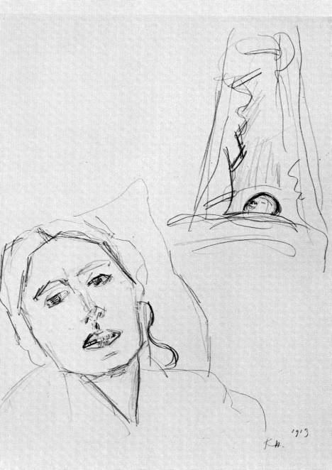

Slide 10
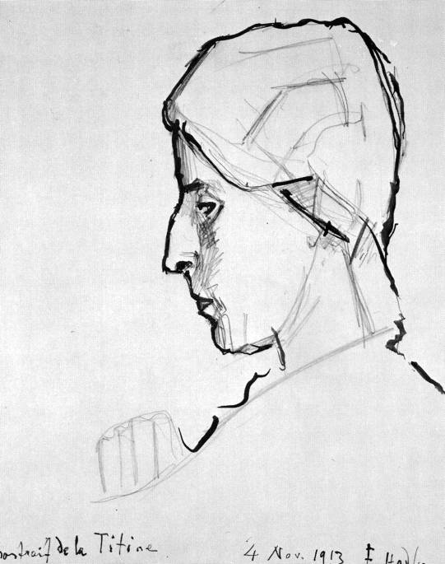

Slide 11
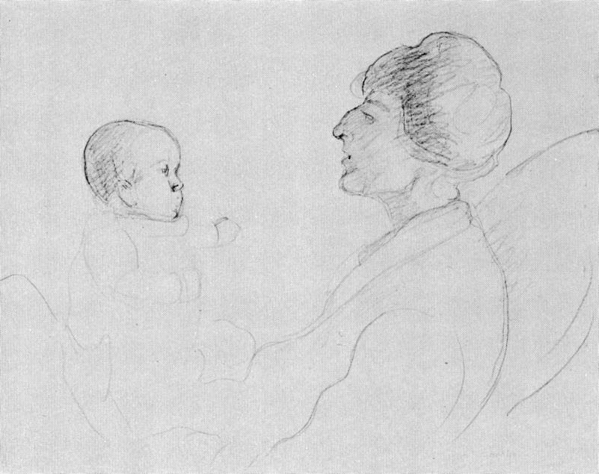

Slide 12
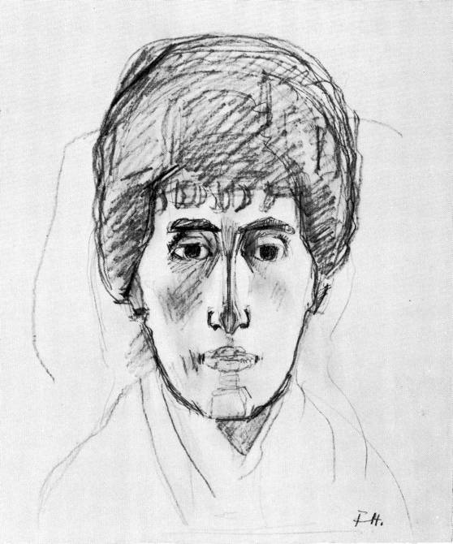

Slide 14
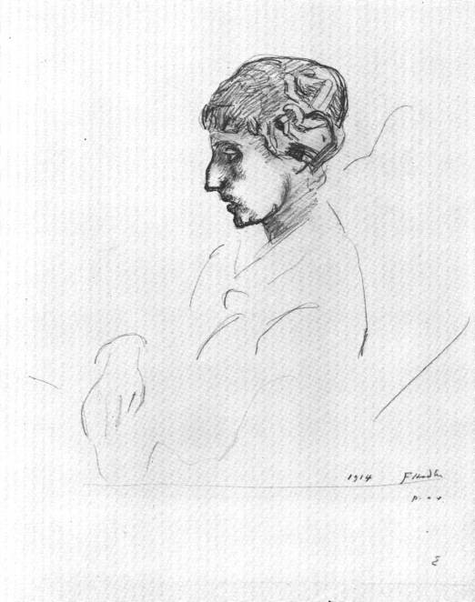

Slide 15
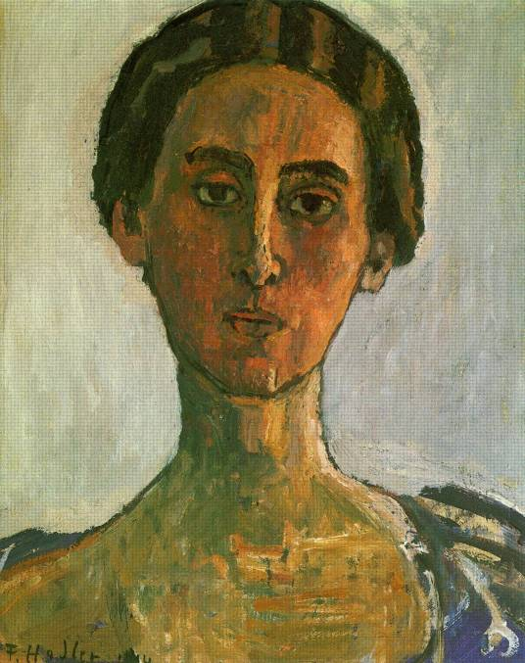

Slide 16
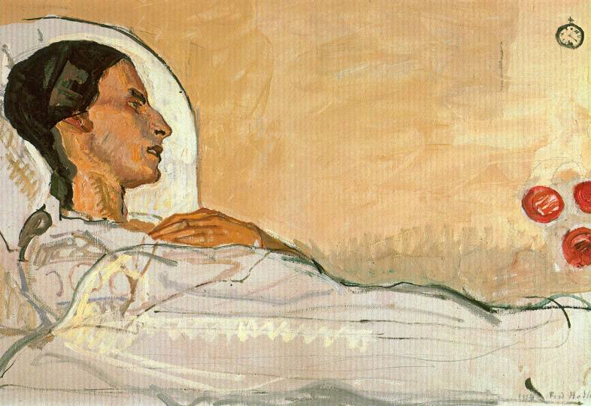
“Bolest”. Godé-Darel je u krevetu. Hodler je naslikao ovu sliku s ružama i satom u lipnju 1914. godine, nakon njezine druge operacije.

Slide 17
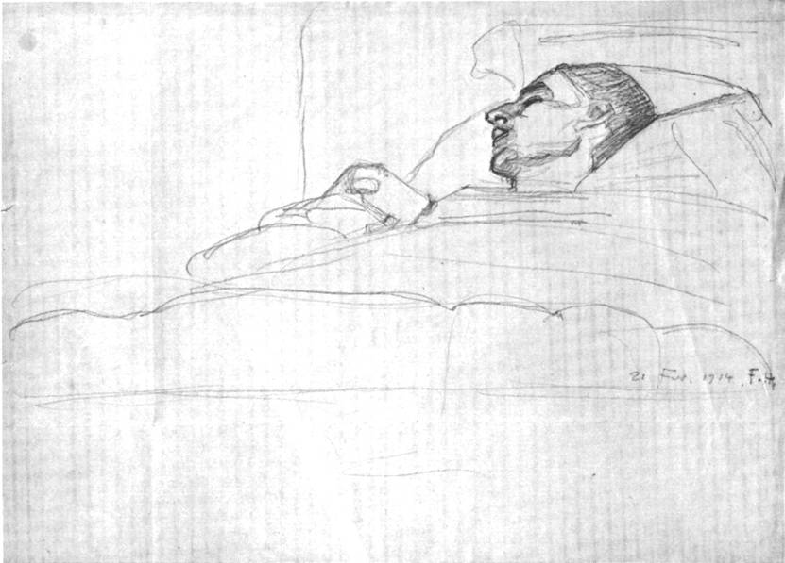

Slide 18
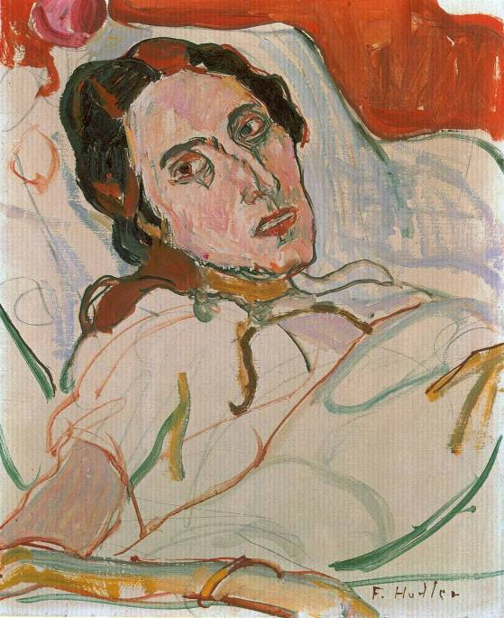

Slide 19
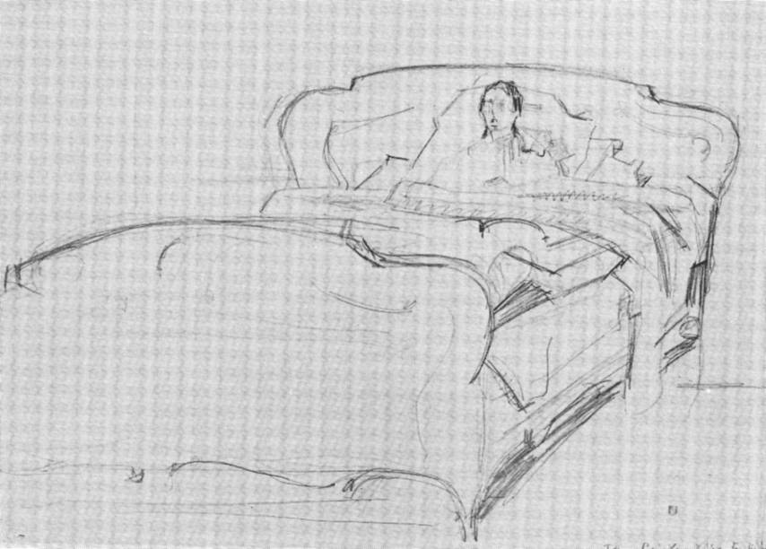

Slide 20
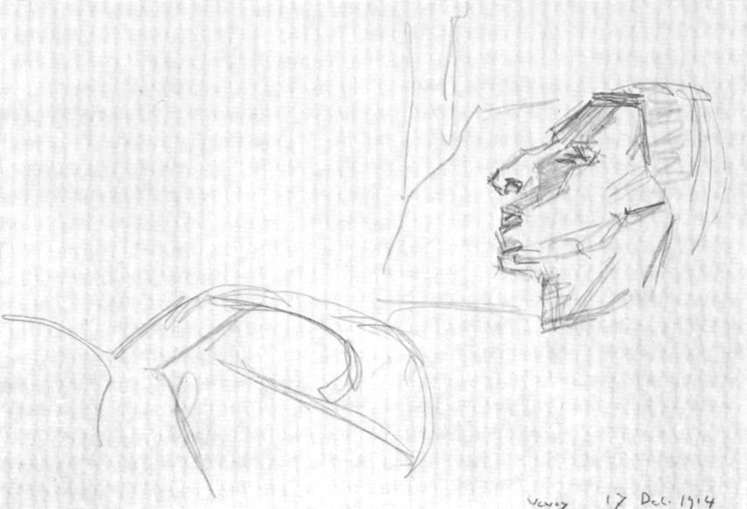

Slide 21
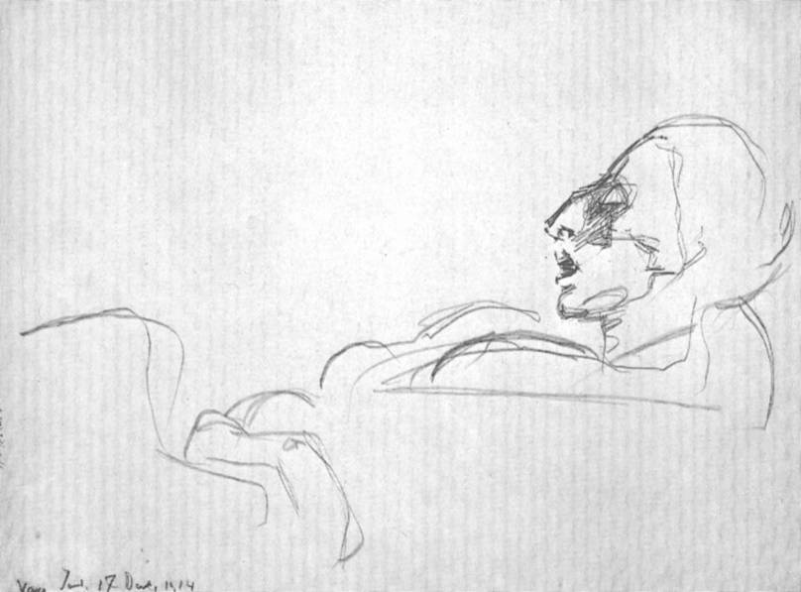

Slide 22
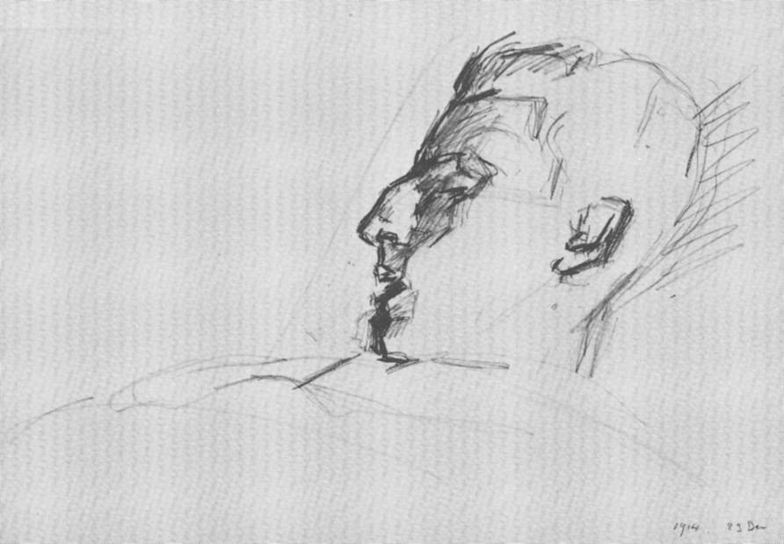

Slide 23
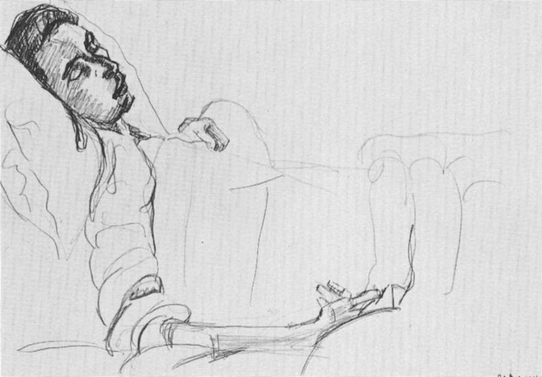

Slide 24
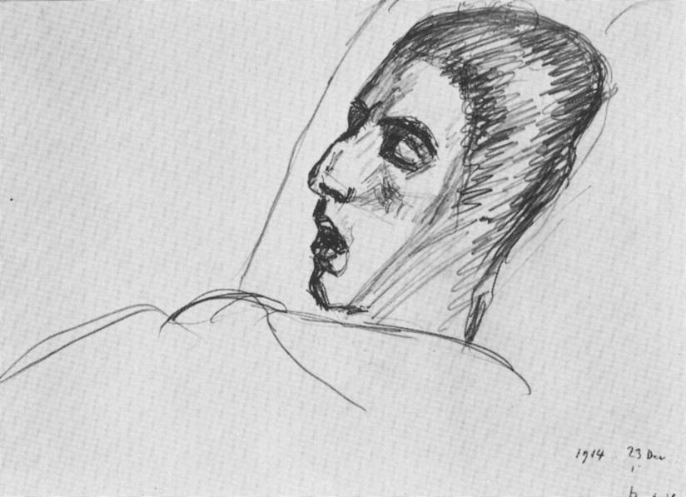

Slide 25
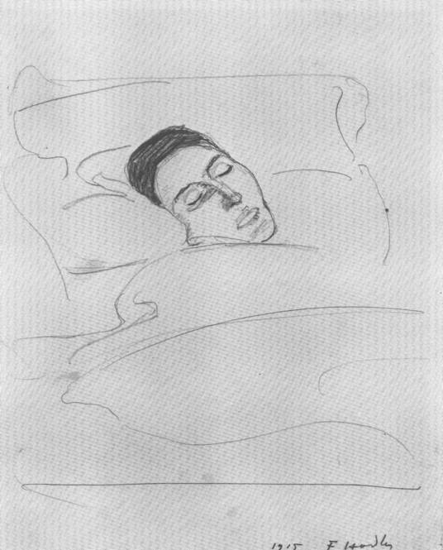

Slide 26
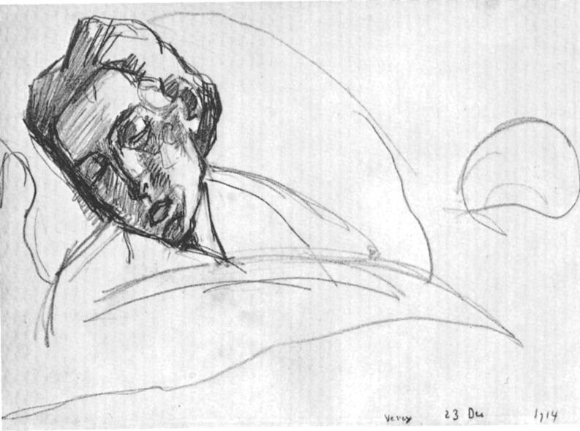

Slide 27
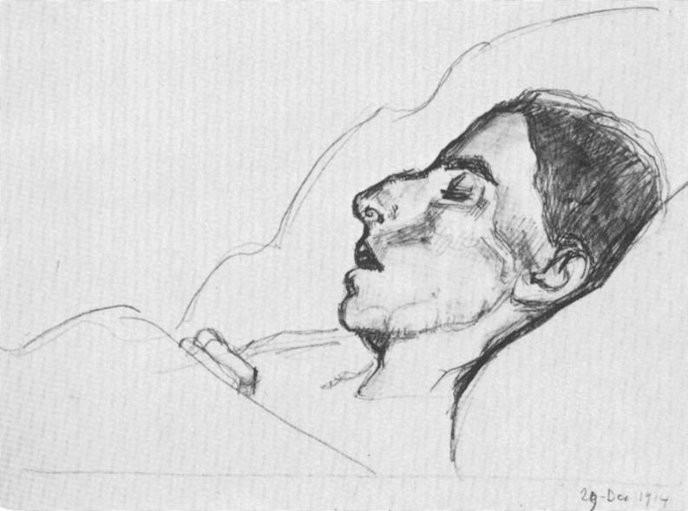

Slide 28
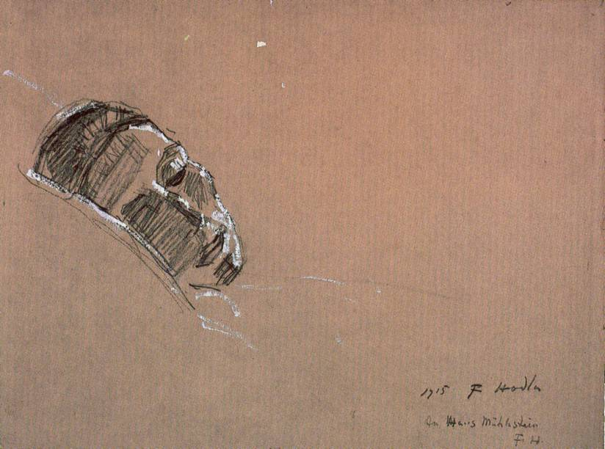

Slide 29
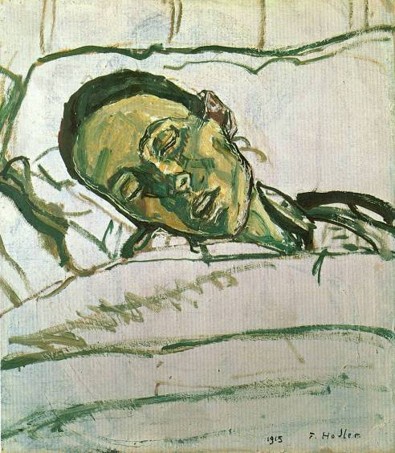
“Iscrpljenost”. 2. siječnja 1915. godine je sklopila oči.

Slide 30
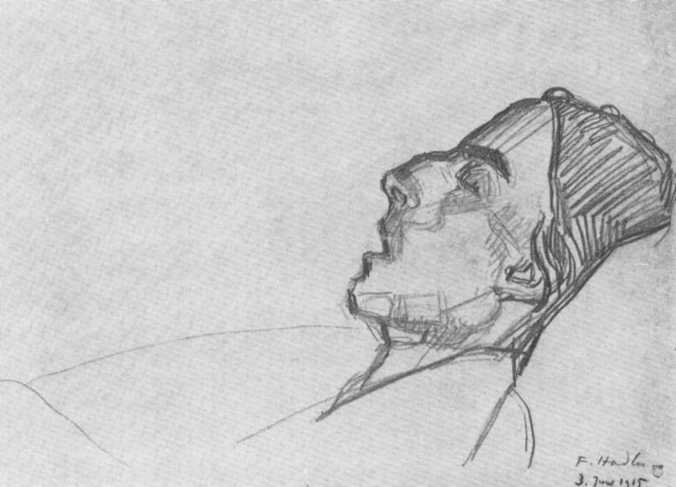

Slide 31
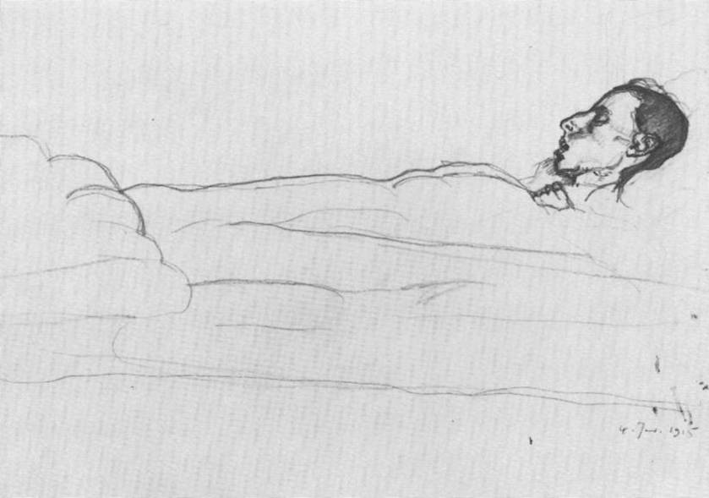

Slide 32
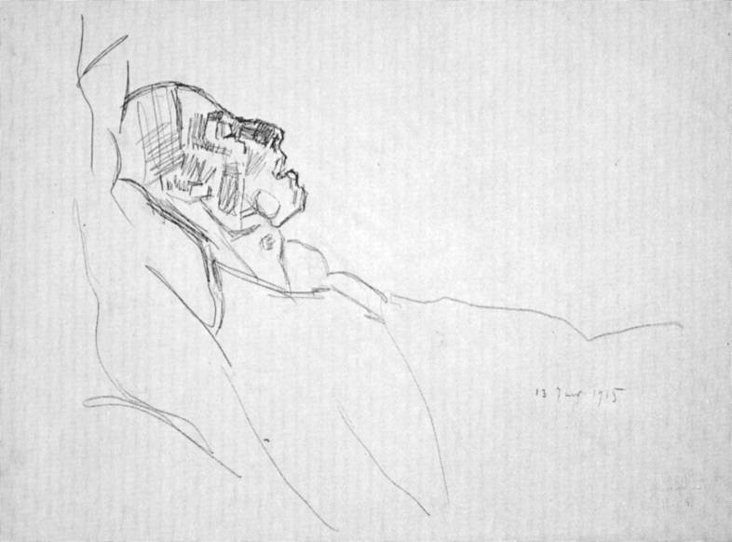

Slide 33
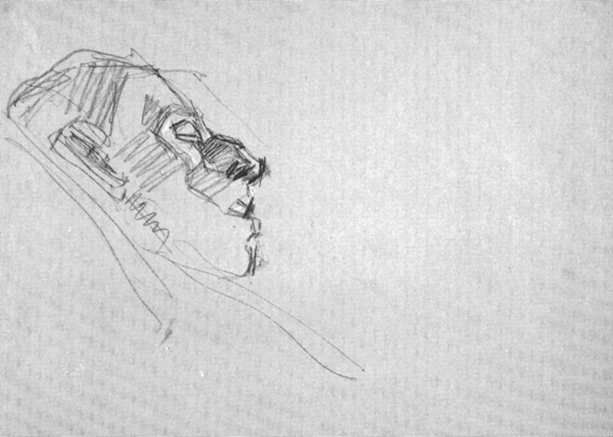

Slide 34
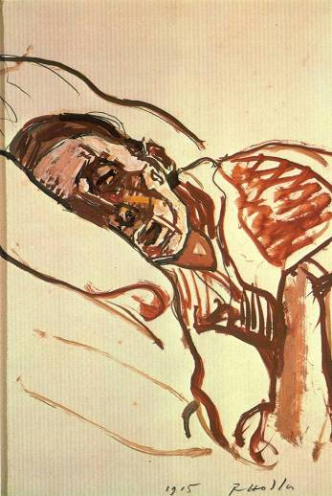
“Bol”. Zadnji dani života. 19. siječnja 1915. je zadnji put razgovarala s Hodlerom.

Slide 35
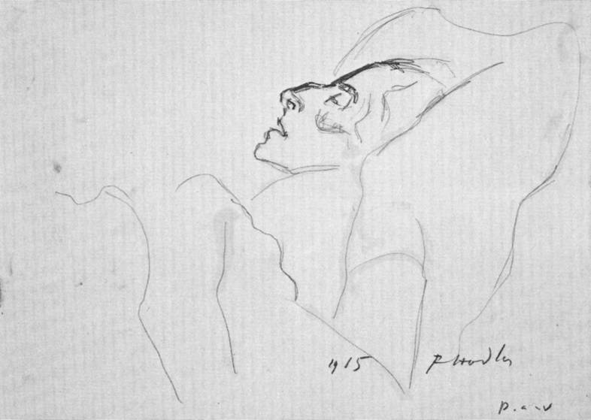

Slide 36
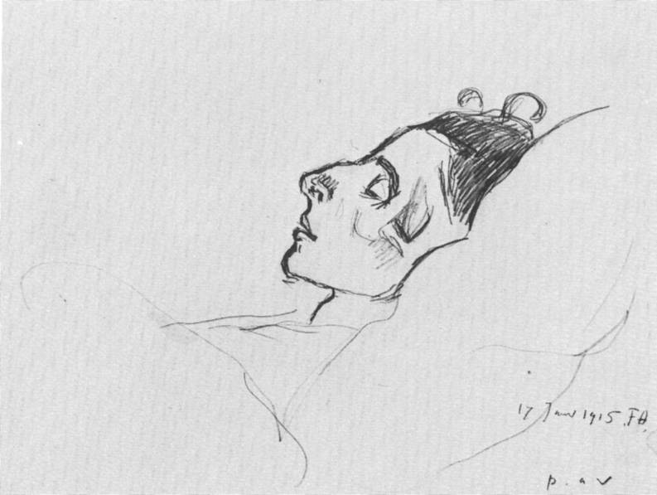

Slide 37
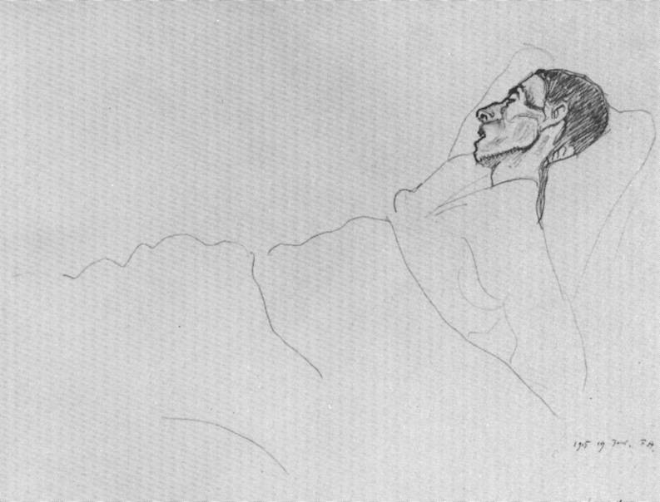

Slide 38
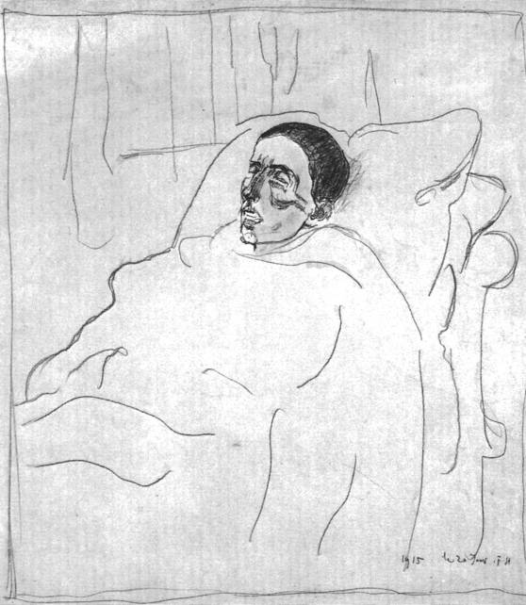

Slide 39
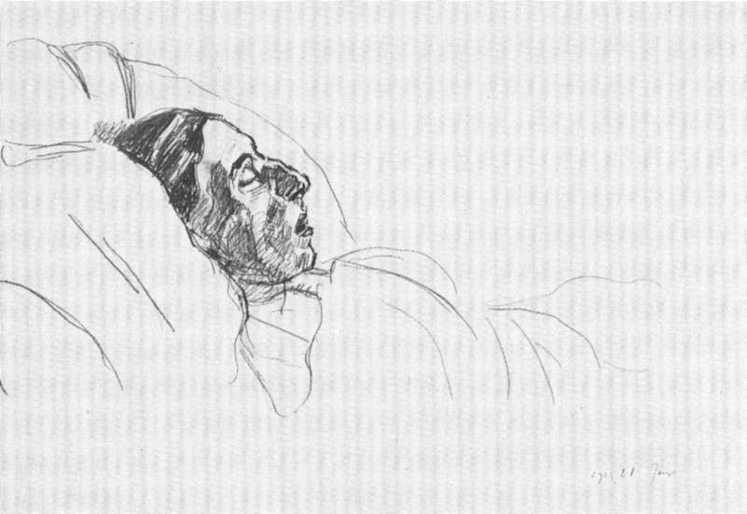

Slide 40
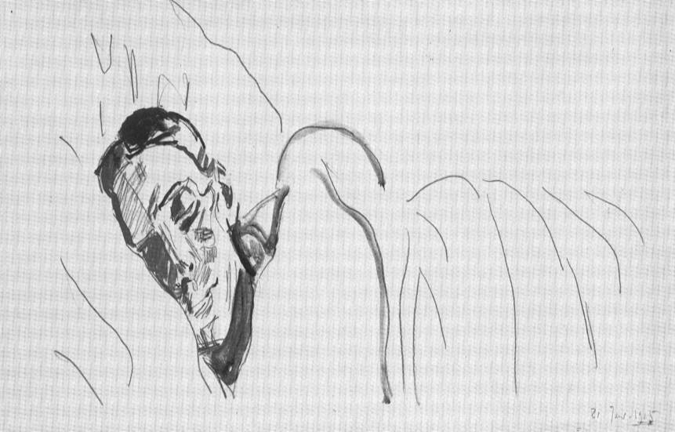

Slide 41
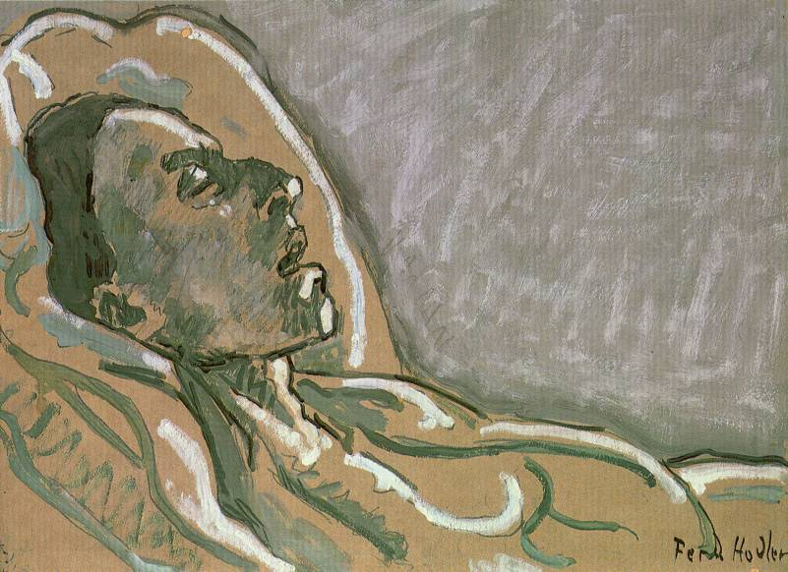

Slide 42
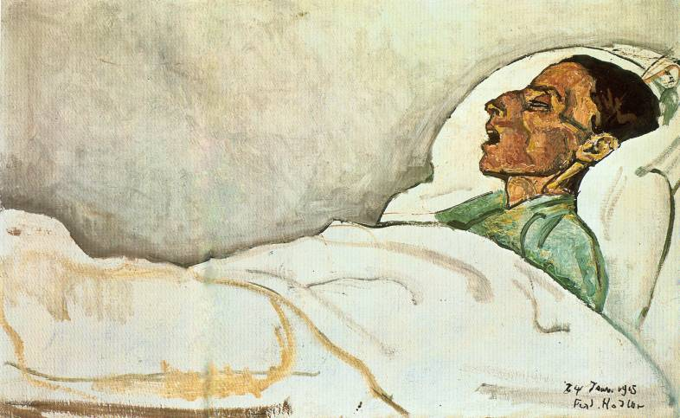
“Agonija”. Dan prije smrti izgubila je svijest. Više nema komunikacije s umirućim. Ako dugo traje ovo razdoblje, smrt je često “olakšanje” za obitelj i oni koji skrbe.

Slide 43
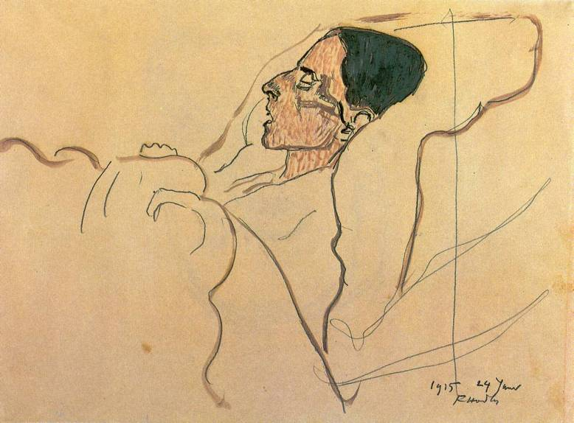

Slide 44
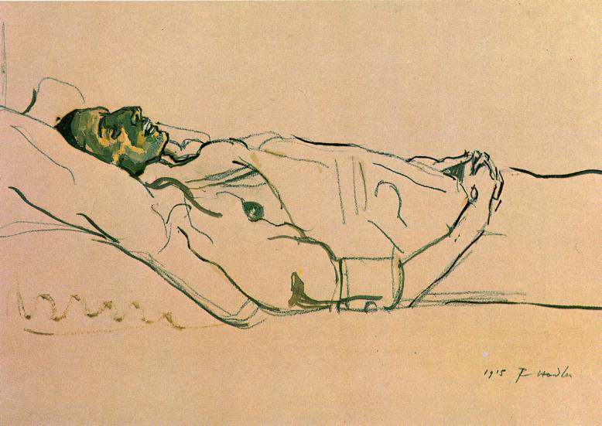

Slide 45
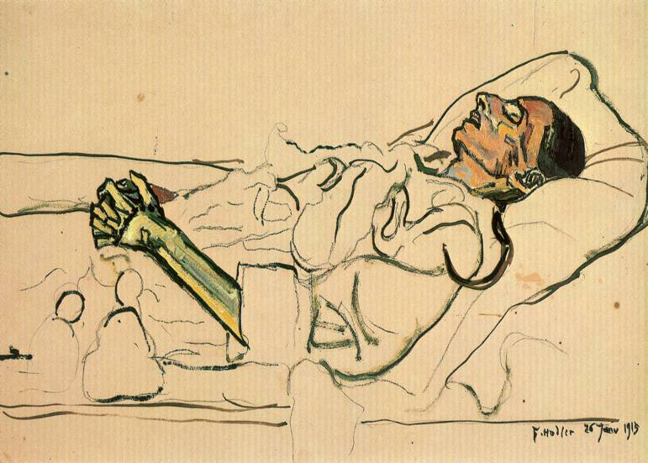

Slide 46
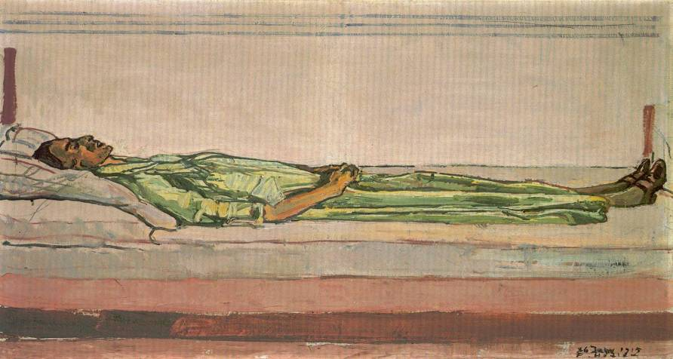
Posljednja slika mrtve Godé-Darel. Na ovoj slici od 26.1. 1915. godine Hodler je simbolički transformirao sliku, s dominacijom puno horizontalnih linija. Plave linije na stropu su simbol raja, gdje će duša otići. Tamna baza kreveta se odnosi na podzemni svijet. Vrh i dno kreveta nisu od drveta - tu su simboli vremena, početka i kraja...

Slide 47
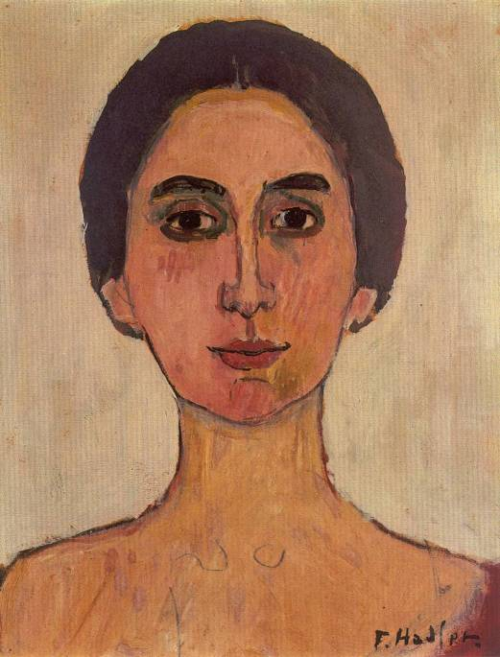

Slide 48
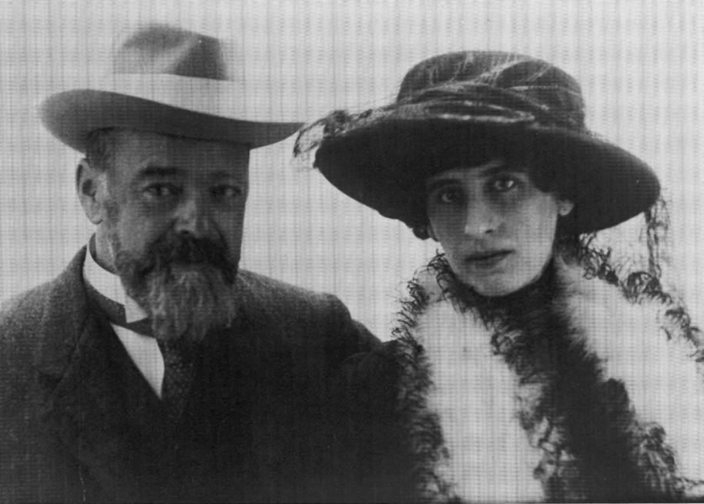

Slide 49
Suton nad Ženevskim jezerom, 1915. Hodler je stalno slikao jezero s mjesta gdje je umrla Godé-Darel.

